Slide 1
メモをとろう
Notes:
メモをとる勉強をしましょう。

Slide 2
〇 メモは、
「わすれないため」
「おぼえておくため」に
書きます。
〇 メモは、ひつようなことを
かんたんに書くものです。
か
か
Notes:
みなさんは、メモを書いたことがありますか？
メモは、「忘れないため」「覚えておくため」に書きます。
例えば、学校へ持っていくものを忘れないようにするためにメモを書いたり、休みの日の予定を覚えておくためにカレンダーにメモを書いたりします。

Slide 3
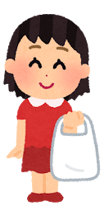
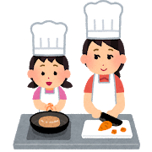
あきこさんの
お母さん
かあ
あきこさん
Notes:
あきこさんはお母さんに頼まれて、おつかいに行くことになりました。
何を買ってくれば良いか、忘れないようにするために、あきこさんはメモを書いてからおつかいに行きました。
みなさんも、あきこさんが買ってくるものをメモに書いてみましょう。
紙と鉛筆を用意してから、続きのスライドを見てください。
用意は良いですか？
それでは、あきこさんとあきこさんのお母さんのお話を聞きましょう。

Slide 4
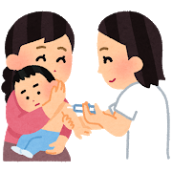
いいよ！
おつかいに
行ってきて
くれる？
い
Notes:
ある日、あきこさんの弟のたかしくんが風邪を引いてしまい、お母さんはたかしくんを病院に連れていくことになりました。
「困ったな。晩御飯の材料を買いに行く時間がないわ。」
お母さんは、あきこさんにおつかいを頼むことにしました。

Slide 5
買ってくるものは・・・
か
Notes:
あきこさんは、家の近くのスーパーマーケットに行くことになりました。
「買ってくるものは・・・えーっと・・・」

Slide 6
か
買いものメモ
①
・・・・・・・
・・・・・
・・・・・・
②
③
④
⑤
⑥
Notes:
「一つ目が、玉ねぎ」
「二つ目が、にんじん」
「三つ目が、じゃがいも」
「四つ目が、お肉」
「五つ目が、カレールー」
「最後に、好きなお菓子を１つ買っていいわよ。」
あきこさんは、クッキーが大好きなので、お菓子はクッキーに決めました。

Slide 7
Notes:
「帰ってきたら、一緒にカレーライスを作りましょうね。」とお母さんが言いました。
あきこさんは、買いものメモを持って、スーパーマーケットへ行きました。
間違えずに買いものができるといいですね。

Slide 8
メモを書くことができたかな？
あきこさんが書いたメモを
見てみよう！
か
か
み
Notes:
お話はここまでです。
みなさんも、メモを書くことができましたか？
あきこさんが書いたメモを見てみましょう。

Slide 9
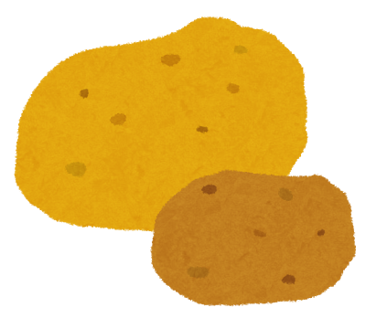
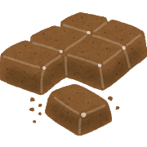
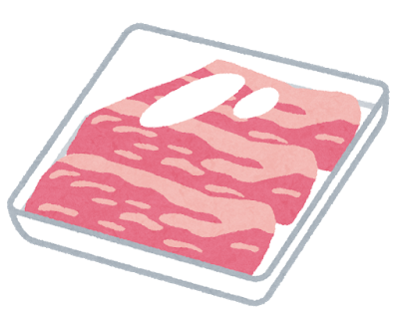
か
買いものメモ
たま
① 玉ねぎ
② にんじん
③ じゃがいも
にく
④ お肉
⑤ カレールー
⑥ クッキー
Notes:
あきこさんが書いたメモは、
①玉ねぎ
②にんじん
③じゃがいも
④お肉
⑤カレールー
⑥クッキー です。

Slide 10
聞き落としてしまったときは、
「もう一度 教えてもらえますか。」
と言って、聞き直そう。
き お
いちど おし
い き なお
Notes:
もし、必要なことを聞き落としてしまったときは、
「もう一度教えてもらえますか」と言って、聞き直すことが大切です。
みなさんも、学校や家庭の生活の中で
「忘れないため」「覚えておくため」にメモを書いてみるといいですよ。

